Slide 1
基于核心素养的课堂教学
张 华
杭州师范大学教育科学研究院
hzhang@kcx.ecnu.edu.cn

Slide 2
一个案例

Slide 3
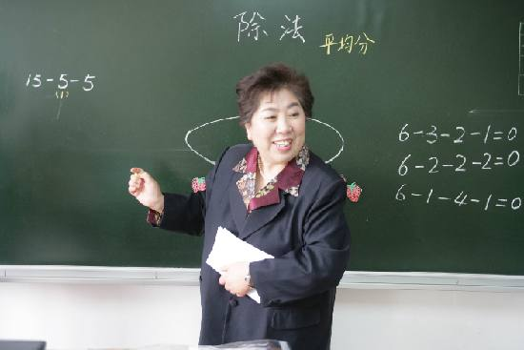
马芯兰的“生态教学”管窥

Slide 4
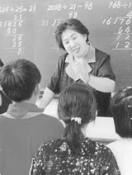
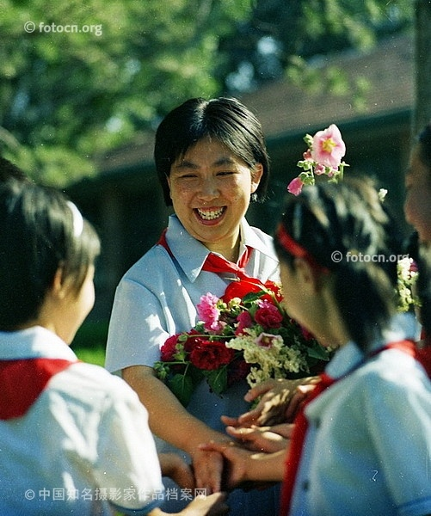

Slide 5
核心思想
第一，知识体系的优化与整合。把小学数学“数与代数”的540多个概念，根据它们之间的内在联系，都统整到“和”这个基本概念上来，并以它为中心重构知识体系。
第二，让学生在真实情境里，通过自主学习、协作学习和研究性学习，主动进行意义建构。所谓真实的情境不像书本上讲的那样简单明白，它包含了太多复杂的信息，一切都是糅合在一起的，一切都是模糊不清的。你必须自己去发现有用的东西，老师只能充当促进者和帮助者的角色，要“导而不教”。

Slide 6
第三，专题课（即主题教学）将过去学习的三个阶段合并为一个阶段。 过去人们常常把学习、应用和创新看作三个相互关联、循序渐进的阶段：学习是为了继承前人的知识；应用是将学到的知识用于实践；创新则是在学习与实践之后的升华，代表着一种质的飞跃。而生态教学（专题课）：学习就是建构，而建构孕育创新。

Slide 7
第四，以“数学新课标”为依据，把握小学数学学生应具备的核心能力，再次构架。数学的教学核心能力：抽象、建模、推理。课标中的10大核心概念：数感、符号意识、空间观念、几何直观、数据分析观念、运算能力、推理能力、模型思想、应用意识和创新意识。

Slide 8
小学阶段
“数与代数”、“空间与图形”、“统计与概率”
610多个 93个
第四个领域：
“综合与实践”的内容都分别进入前三个领域之中。

Slide 9
教学案例
三年级“平均数”的教学。

Slide 10
四个问题
一、“核心素养”观念试图解决什么问题？
二、什么是基于核心素养的学生学习？
三、什么是基于核心素养的课堂教学？
四、怎样进行“素养教学”？

Slide 11
一、“核心素养”观念：内涵与意义

Slide 12
究竟什么是“核心素养”？
“素养不只是知识与技能。它是在特定情境中、通过利用和调动心理社会资源（包括技能和态度）、以满足复杂需要的能力。例如，有效交往的能力是一种素养，它可能利用一个人的语言知识、实用性信息技术技能、以及对其交往的对象的态度。”
——OECD (2005) The definition and selection of key competencies [Executive Summary].

Slide 13
A competency is more than just knowledge and skills. It involes the ability to meet complex demands, by drawing on and mobilising psychosocial resources (including skills and attitudes) in a particular context. For example, the ability to communicate effectively is a competency that may draw on an individual's knowledge of language, practical IT skills and attitudes towards those with whom he or she is communicating.

Slide 14
一个“核心素养”（key competency）必须满足三个要件：
1. 对社会和个体产生有价值的结果；
2. 帮助个体在多样化情境中满足重要需要；
3. 不仅对学科专家重要，而且对所有人重要。
——OECD (2005) The definition and selection of key competencies [Executive Summary].

Slide 15
Each key competency must:
Contribute to valued outcomes for societies and individuls;
Help individuals meet important demands in a wide variety of contexts; and
Be important not just for specialists but for all individuals.

Slide 16
一个尝试性定义
所谓“核心素养”，是人们适应信息时代、知识社会和全球化时代的需要，解决复杂问题和适应不可预测情境的能力和道德。
“核心素养”又被称为“21世纪素养”。
“知识社会”即观念和知识成为商品的社会。
knowledge socity: ideas and knowledge function as commodities.

Slide 17
哪些“核心素养”？
所有框架都提到的素养共有4个：
合作（Collaboration）
交往（Communication）
信息通讯技术素养（ICT literacy）
社会和文化技能、公民素养（Social and /or cultural skills, citizenship）

Slide 18
大多数框架都提到的素养4个：
创造性（Creativity）
批判性思维（Critical thinking）
问题解决（Problem-solving）
开发高质量产品的能力或生产性（Develop quality products/ Productivity）

Slide 19
“核心素养”的实质
1.指向于培养21世纪信息时代、知识社会、全球化时代的“新人”。
2.将知识与技能用于解决复杂问题和处理不可预测情境所形成的能力和道德。
3.既包括跨学科核心素养，又包括学科核心素养。

Slide 20
本次课程标准修订的重大主题： 从“三维目标”到“核心素养”
1. 解决“三维目标”的割裂问题。
2. 实现我国课程目标的科学化与具体化。
3. 由于核心素养本身包含了探究过程，有可能带来教学方式的根本转变。
4. 体现课程改革的时代性和国际视野。
5. 落实“立德树人”的根本要求。

Slide 21
二、什么是指向核心素养的学生学习？

Slide 22
阻碍核心素养发展的学习方式
死记硬背、机械训练式的接受性学习；
“储蓄式学习”；
“输入式学习”（input-output model）。

Slide 23
四种学习
1. 深度学习
2. 非认知学习
3. 跨学科主题学习
4. 连接学习

Slide 24
1. “深度学习”
所谓“深度学习”（deeper learning），是指将知识与技能在真实情境中用于解决问题，以发展批判性思维、创新能力、合作精神、交往能力以及“学会学习”等认知策略。

Slide 25
“21世纪技能”
1.元认知与知道如何学习；
2.创造性与创新意识；
3.批判性思维与问题解决；
4.系统思维；
5.交往能力：包括听、说、写和非言语交际；
6.合作精神与尊重差异的工作能力；
7.信息管理和数字媒体的应用。

Slide 26
2. “非认知学习”
所谓“非认知学习”（noncognitive learning）,是指对“非认知技能”（noncognitive skills）的学习。“非认知技能”包括“人际技能”（interpersonal skills）（如复杂交往、社会技能、团队工作、文化敏感性、处理差异、等等）、“个人技能”（intrapersonal skills）（如自我管理、时间管理、自主性、适应性、执行力、等等）。
“非认知学习”属于社会-情感性学习，它与各种认知性学习紧密相联，但性质不同。种种研究表明，对许多学生而言，“非认知学习”及技能与学术性技能相比，更预示着长久成功。

Slide 27
“生产性性向与行为”（productive dispositions and behaviors）
1.生产性自我概念：自我知识、自尊，自我效能感；
2.自我管理：目标制定、时间管理、学习技能、精确与准确、坚持性、能动性/自我导向、智慧、任务完成；
3.有效的组织与社会行为：领导力、灵活性/适应性、责任心、伦理性。
——ConnectEd (2012). College and Career Readiness: What Do We Mean? A Proposed Framework. The California Center for College and Career. P.15.

Slide 28
3. “跨学科主题学习”
所谓“跨学科主题学习”，是指超越学科界限，结合个人、社会和学科的需要，生成探究主题，围绕主题进行探究的过程。

Slide 29
4. “连接学习”
所谓“连接学习”（linked learning），是指将高中阶段与大学、职业生涯和公民生活有机联系起来的学习。这类学习是帮助高中生更好地适应大学生活、职业世界和市民生活的基本保障。通过“连接学习”，学生可以形成和发展“大学知识”（college knowledge）、生涯意识和职业能力、参与市民生活的能力。
——William C. Symonds, Robert B. Schwartz and Ronald Ferguson, February 2011. Pathways to Prosperity: Meeting the Challenge of Preparing Young Americans for the 21st Century. Report issued by the Pathways to Prosperity Project, Harvard Graduate School of Education.

Slide 30
三、什么是基于核心素养的课堂教学？

Slide 31
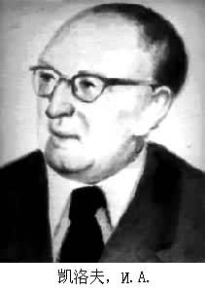

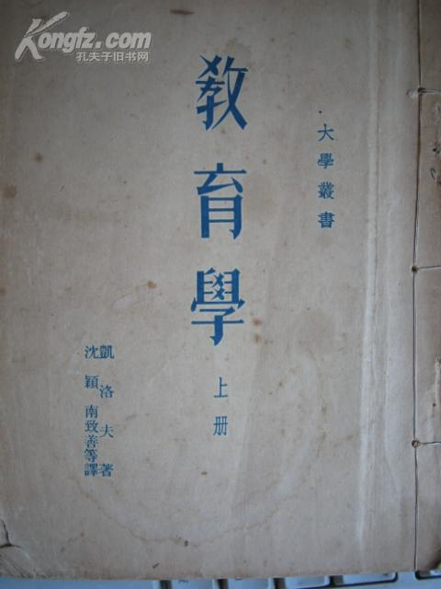
（一）为什么我国过去的课堂教学阻碍学生核心素养的发展？

Slide 32
凯洛夫《教育学》的教学本质观
1. 间接性；
2. 有领导；
3. 有教育性。
由于过度强调了知识的“客观真理性”、学生学习的间接经验性、教师教学的“讲授主义倾向”，由此剥夺了教师与学生的知识创造权利和机会。教学变成了人的异化和奴化过程，知识技能越熟练，人的素养越低。

Slide 33
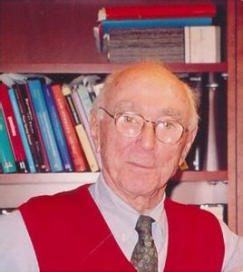
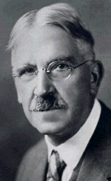
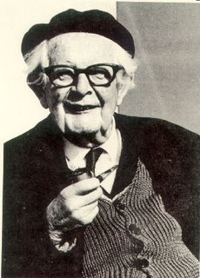
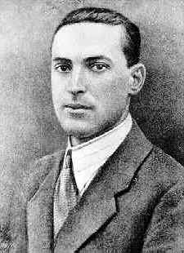
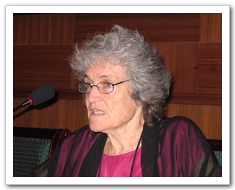
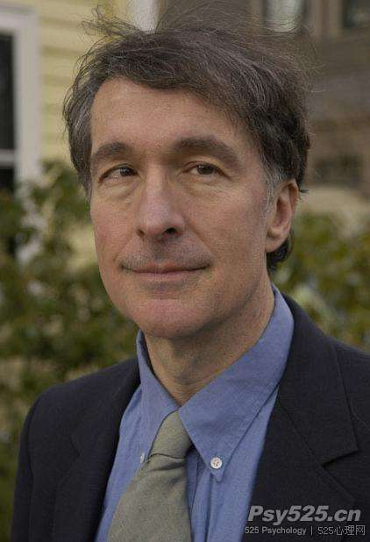
（二）怎样的教学才是“素养教学”？
杜威、皮亚杰、维果茨基、布鲁纳、达克沃斯（Eleanor Duckworth）、加德纳（Howard Gardner）……

Slide 34
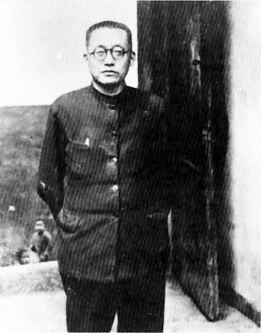
陶行知——
教学合一；
教学做合一。

Slide 35
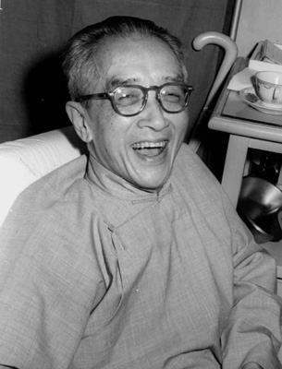
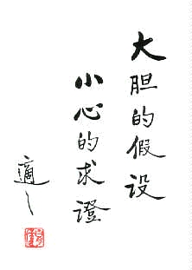
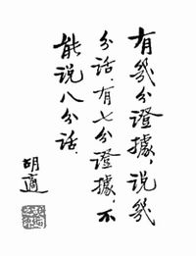
胡适——
做学问，要在不疑处有疑；做人，要在有疑处不疑。

Slide 36
“素养教学”要义之一： 教学即研究

Slide 37
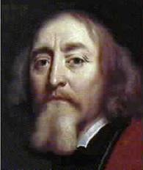
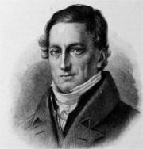
反思“班级授课制”的实质
夸美纽斯→赫尔巴特→凯洛夫→中国
我国课堂教学总体上处于工业化初期到中期水平（“粗加工”、“大规模”、追求高效、缺乏创造……），亟待根本转型。

Slide 38
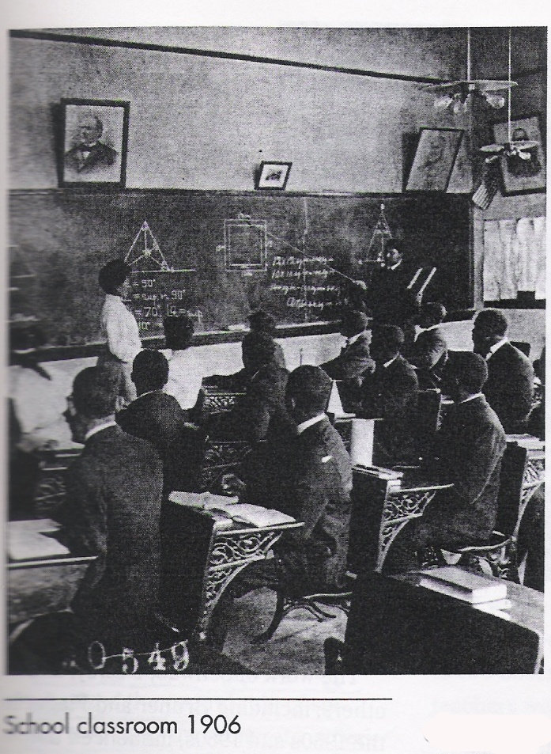
19世纪末、20世纪初美国的课堂

Slide 39
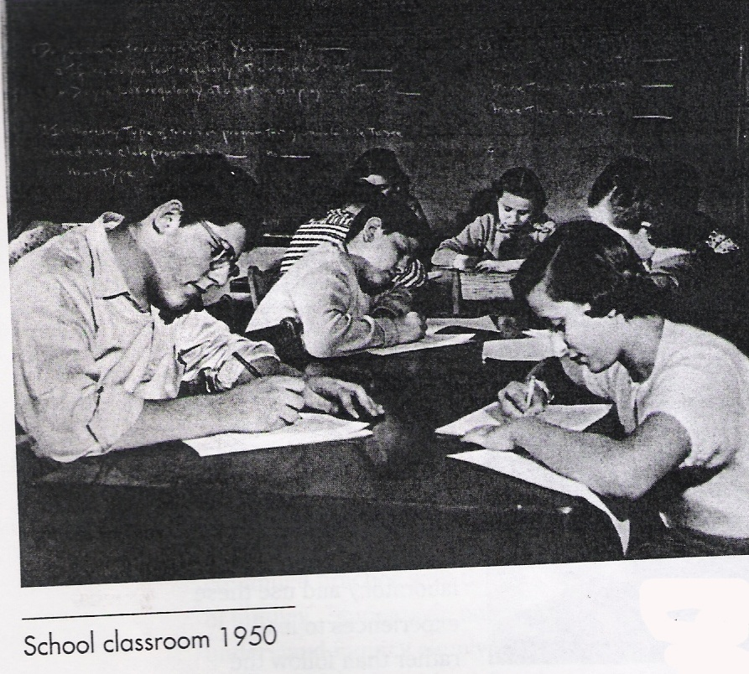
20世纪50年代美国的课堂

Slide 40
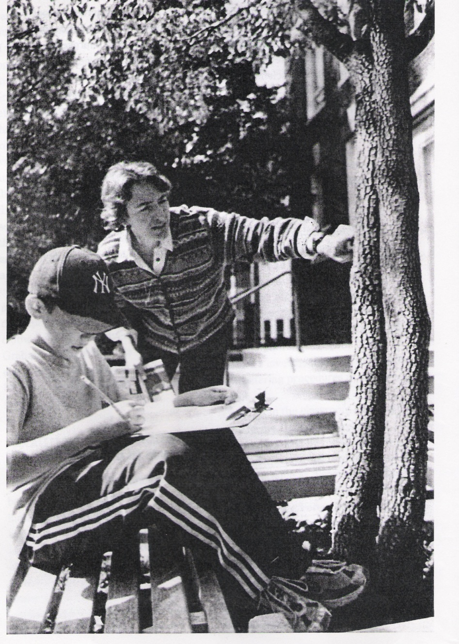
今日美国教学一瞥

Slide 41
教学即师生合作进行的真实研究
第一，教学是一种关系。
第二，教学是一种探究与创造。

Slide 42
“教学即研究”的范围
1. 教师与学生合作研究学科及生活；
2. 教师研究学生的思想，把教学变成学生研究；
3. 教师帮助学生做研究。

Slide 43
关键要点：打破传统的知识分工，将研究方式转化为教学方式
打破知识的旧式分工：有人创造知识，有人传授知识，有人接受知识。
将专业人员（数学家、科学家、画家、歌唱家、哲学家…；有创造性的工程师、医生、企业家、工人、农民、商人…）的研究方式，转化为教学与学习方式。
二者的区分：不在有无探究或探究的比例、程度存在区别；而在于探究的主体和意义不同。

Slide 44
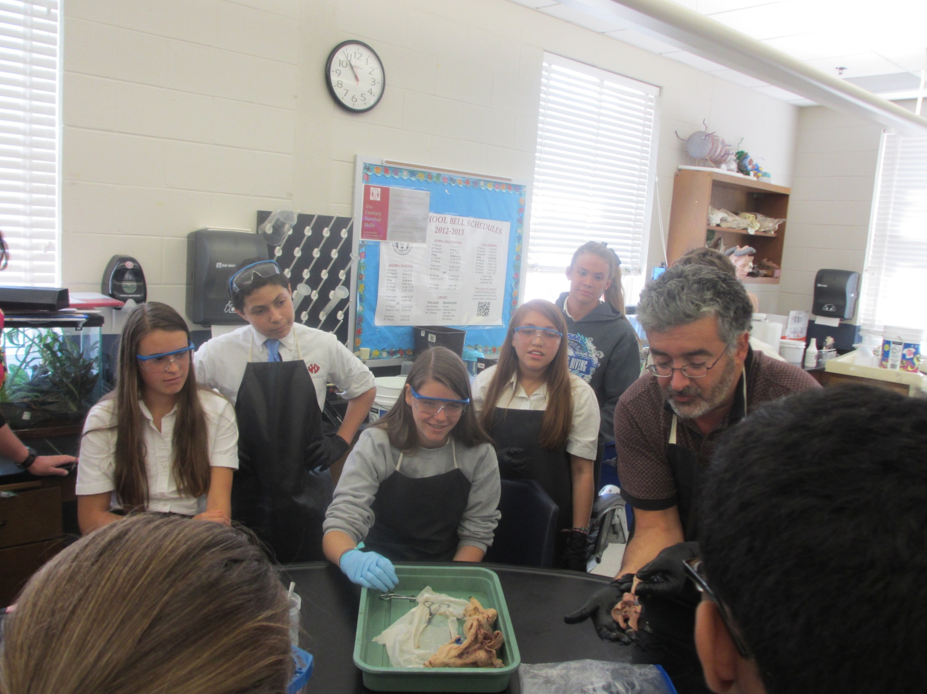

Slide 45
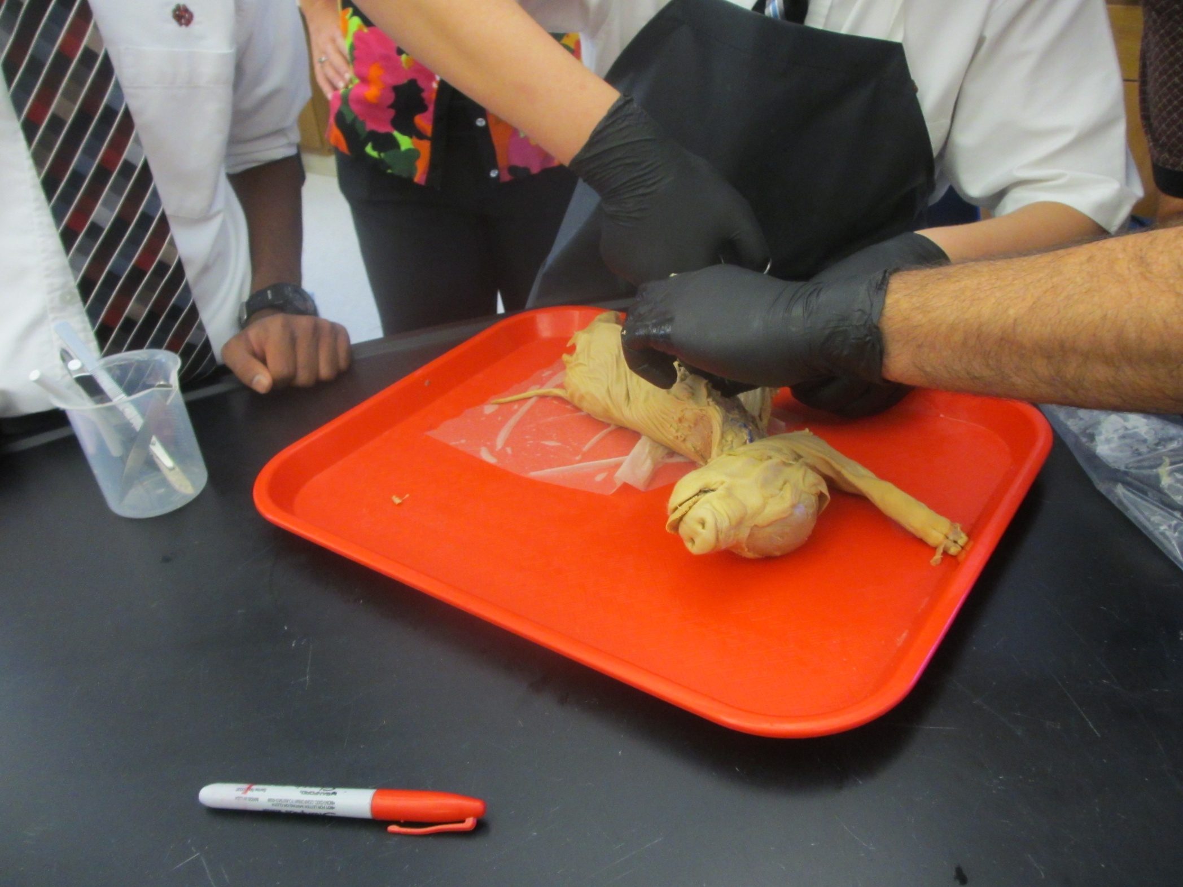

Slide 46
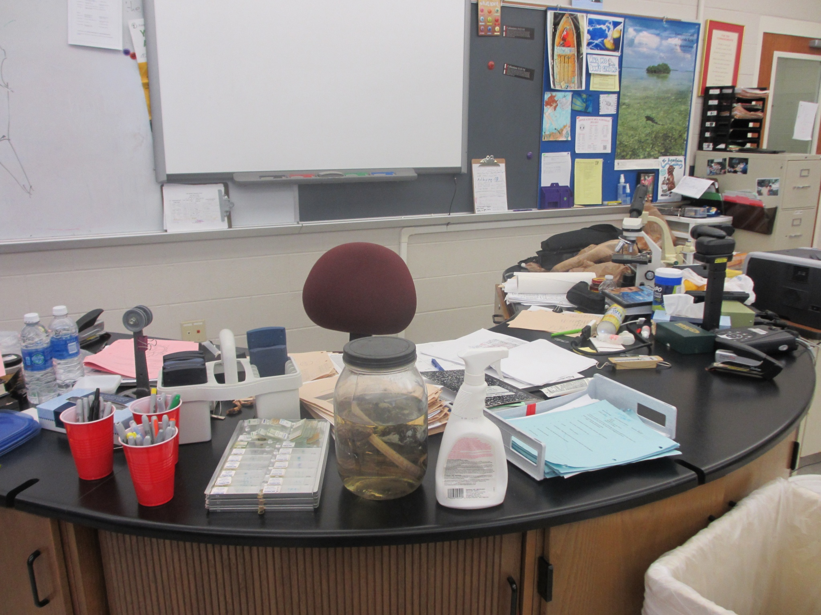

Slide 47
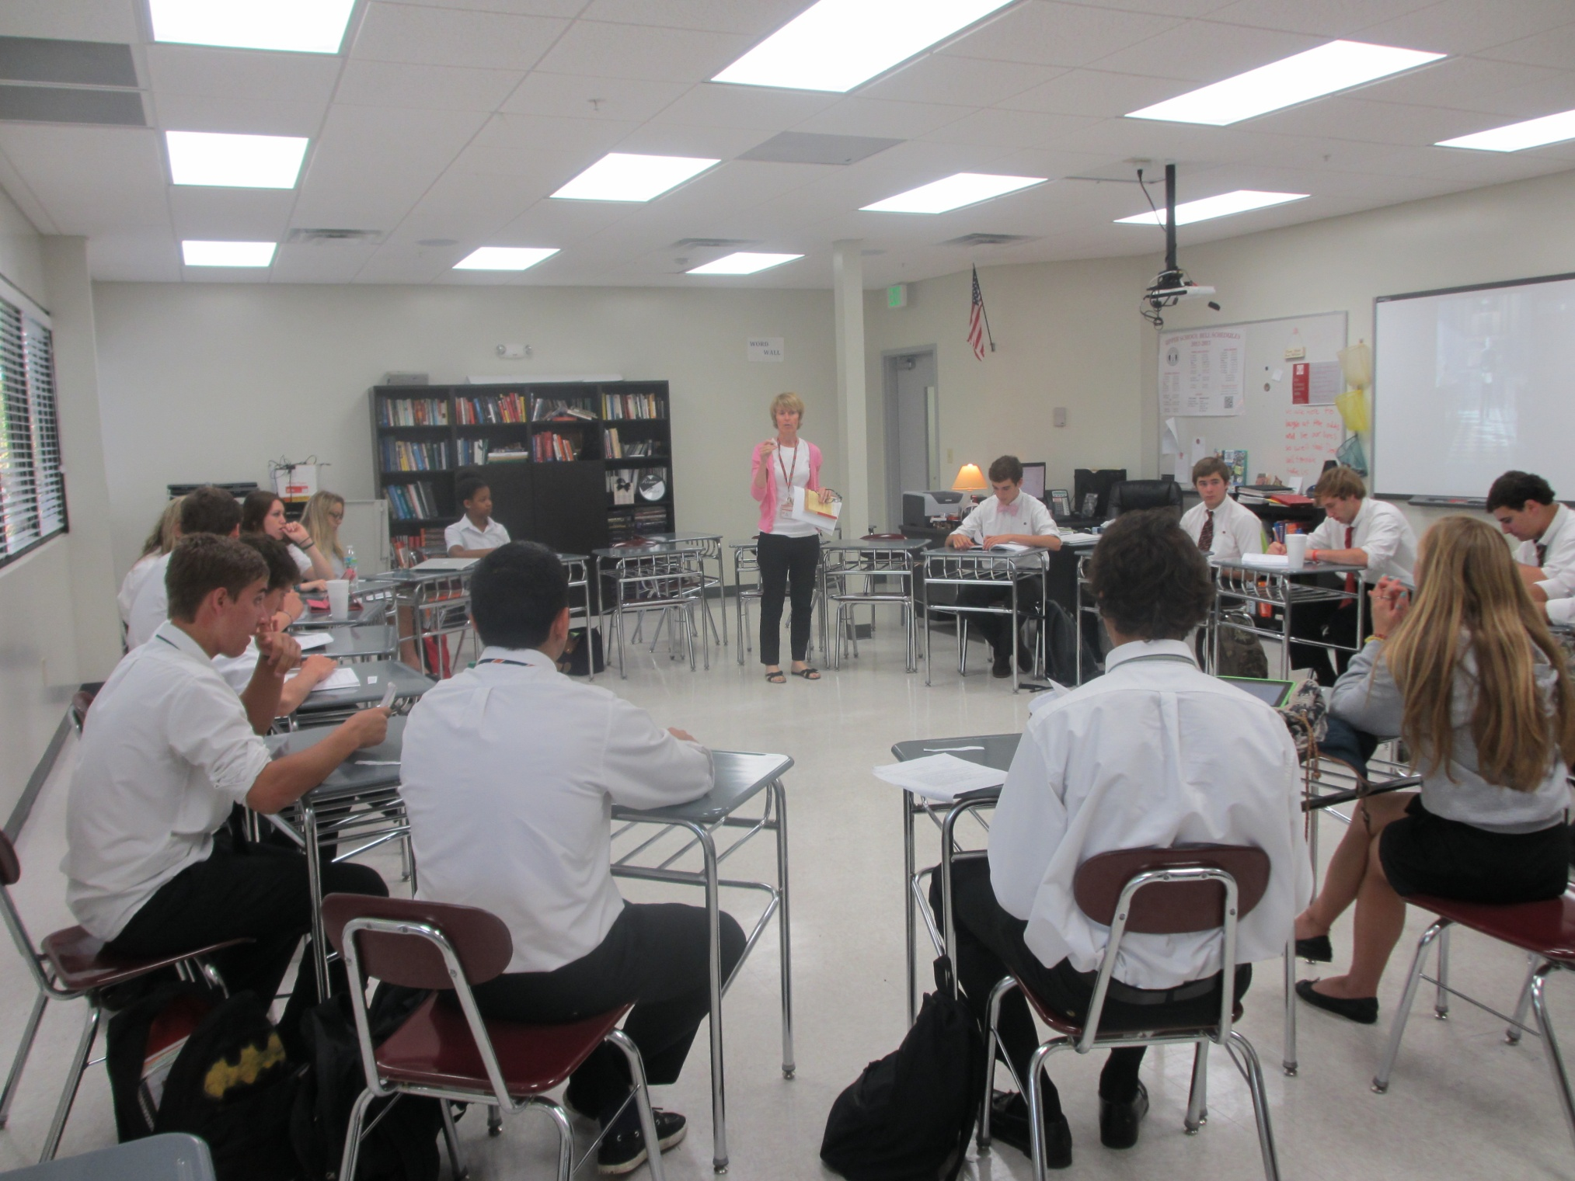

Slide 48


Slide 49
“素养教学”要义之二： 学科即问题

Slide 50
转变知识观
强调“学科核心素养”，意味着知识观的转变。
课程改革的第一阶段完成了教育价值观的转变，课程改革的“再出发”的标志是教育知识观的转变。
学科不是“客观真理”的化身，而是被不断探究、不断理解的问题。一切的发现都是发明（李泽厚语）。

Slide 51
问题情境：充满不确定性的情境
杜威：“问题表示通过探索，把一个不确定的情境，转化为确定的情境。”“问题并不是一个人加诸自己或别人强加的、要他去完成的一项任务，就像在学校作业中那个被称为算术的‘问题’。”（Dewey, 1938, Logic: A Theory of Inquiry, Chapter 4）。

Slide 52
伽达默尔：问题对于知识的本质具有优先性，“问题的决定是通向知识之路。”（伽达默尔：《真理与方法》，第468页） “我们实际上只有在已经理解了文本是对其回答的问题之后，才能理解文本。” （伽达默尔：《真理与方法》，第476页）

Slide 53
没有开放性的问题是“虚假问题”。
伽达默尔：“每一个问题必须途经这种使它成为开放的问题的悬而未决通道才完成其意义。每一个真正的问题都要求这种开放性。如果问题缺乏这种开放性，那么问题在根本上说就是没有真实问题意义的虚假问题（Scheinfrage）。我们在教育问题里看到了这类虚假问题，这里问题的困难和荒谬在于它们是没有真正提问者的问题。”（同上，467页。）

Slide 54
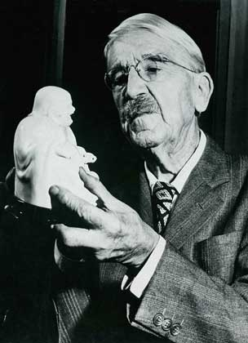
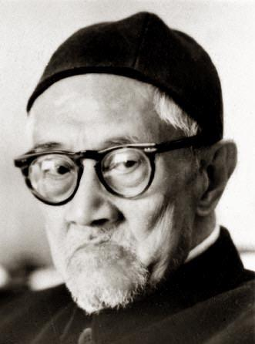
问题情境内涵之一： 生活情境、社会情境、现实情境
古希腊谚语：“每一个人在去世之前都不能说是幸福的”。
直面生活中的问题和危险，绝不逃避。
运用理智和知识解决问题。
中华民族和中华文化的问题：回避问题、固步自封。亟需改变。

Slide 55
“教育民主化运动”时期的情境教学。
“素养课程”的内容要求之一：
将学科知识与生活情境、社会情境和现实情境有机联系起来。

Slide 56
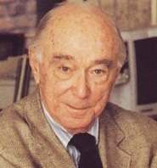
问题情境内涵之二： 观念情境
观念情境：具有理智的和情感的不确定性与真实性。
皮亚杰的问题情境。
“学科结构化运动”时期的情境教学。
“大观念”（big ideas）即学科结构。

Slide 57
“素养课程”的内容要求之二：
1. 创设观念情境
2. 引入学科史情境

Slide 58
问题情境的内涵之三： “虚实情境”
直面“虚实世界”（virtual world）
1. 关注“结构不良领域”（ill-stuctured domains）
2. 强调个体知识结构的独特性：每一个人都有自己的知识结构。
“许多个月亮，许多种知识”。

Slide 59
“素养课程”的内容要求之三：
关注信息技术情境下的课程内容变化。

Slide 60
课堂教学“三境界”
课堂教学=问题解决

Slide 61
四、怎样进行“素养教学”？

Slide 62
解决两大问题
1. 凯洛夫《教育学》中的灌输教学问题。
2. 新课程改革以来出现的“虚假探究”、“虚假自主”、“虚假合作”现象。

Slide 63
六个主张

Slide 64
主张一：始终坚守教育民主
“民主不只是政府组织形式，而且是个人的、私人的生活方式。”（杜威语）
“创造性的民主”（杜威语）
“启蒙与救亡的双重变奏”（李泽厚语）

Slide 65
主张二：始终倡导生活探究课程
常态开展综合实践活动课程

Slide 66
主张三：始终倡导学科探究教学
大力倡导“学科研究性学习”或“学科实践”。
学生在教师指导下将学科“大观念”转化为探究课题，将课题与真实生活情境联系起来，以小组合作或个体独立的形式，运用批判性思维对课题展开系统而深入的研究，形成自己的学科解释或理解，发展学科素养。

Slide 67

主张四：始终促进教师的专业发展与自由发展
教师即研究者。教师的专业自主权建基于“学科教学知识”。
Lee Shulman, “Those Who Understand: Knowledge Growth in Teaching.” Educational Researcher, 1986, 15 (2), 4-14.

Slide 68
主张五：始终研究、尊重学生的学科思想并促进其发展
“学科核心素养”通过学生的学科思想体现出来。
关注“错误”的价值、“不知”的价值。
教师的重要专业素养：“无知的知识”。

Slide 69
主张六：结合学科特点，关注信息技术背景下的教学特点
不崇拜、不跟风、不追求时尚。
审慎思考信息技术背景下本学科的研究方式和教学方式的新特点、新变化。
让我们的学生跟上时代步伐。

Slide 70
结 语
仅供参考，敬祈指正。
谢谢大家！

